Slide 1
9월 26일 – 의사결정내용
입찰 및 공고화면 설계 디자인 필요
* 의사결정사항
11. 입찰 및 공고
> 입찰 및 공고는 KSA, 성과관리로 구분 (탭 또는 검색어로 구분)
> KSA : 대표홈페이지 데이터 끌어와서 노출
> 성과관리 : 관리자 등록 정보 노출
2. 전문가 및 협력기관
> 신청 접수 항목 수정
구분 | No | 목록 | 비고 | 표준서식
개인 | 1 | 경력증빙서류 | 경력세부사항, 경력증명서재직증명서 | 다운로드
 | 2 | 학력증빙서류 | 졸업증명서 | -
 | 3 | 개인정보 수집·이용 동의서 | 한글파일 및 PDF(날인본) 모두 제출 | 다운로드
법인 | 1 | 사업자 증빙서류 | 법인등기부등본, 사업자등록증 | -

Slide 2
9월 30일 – 조직도
조직도 디자인 필요
표준성과관리
국가가 직·간접적으로 지원한 R&D사업에 대해 그 성과정보를 수집, 저장, 분석하고, 성과를 확산하기 위한 체계적인 관리활동
02-6240-4722
표준화 동향조사
R&D 과제 표준화 연계 필요성을 검토하고 표준화 추진 방향을 설정하기 위해 국내외 표준화 동향을 조사,분석하는 활동
02-6240-4723
02-6240-4725
02-6240-4729
한국표준협회
표준성과혁신센터
표준화 전략수립
국가R&D를 수행하는 연구기관·기업에 과제 맞춤형 국제표준화 전략컨설팅을 지원함으로써 국제표준성과 창출 및 개발기술의 글로벌 영향력을 확대할 수 있도록 지원하는 사업
02-6240-4724
표준성과 향상교육
국가연구개발 수행 연구기관(출연연, 대학, 기업 등) 및 연구관리전문기관(산기평, 에기평, 기정원 등) 대상 표준역량 강화를 위한 표준성과 향상 교육 실시
02-6240-4721
02-6240-4729
정보시스템
국가R&D 산업표준 성과관리시스템 지원
02-6240-4728

Slide 3
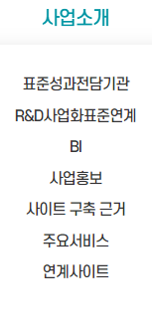




내용 수정
9월 19일 – 연계서비스
연계서비스 디자인 필요
* 연계사이트
* 샘플
StandardR&D+는 성문표준 성과 수집·유통·확산을 위해 여러 시스템과 연계하고 있습니다. (문구 정리 필요)
국가R&D관련 시스템
과제
선정·평가·관리
관련사이트
표준연계서비스
성과,
과제
연동
성과
보완
성과
게시
표준화기구
성과
검증
성문표준 성과관리시스템(KSA)
표준
참조
성과
수집·유통·확산
한국표준정보망

Slide 4
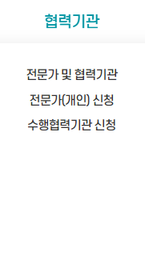
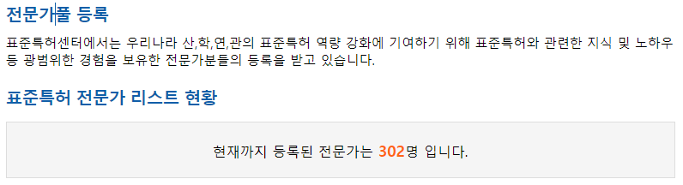
9월 26일 – 협력기관 현황
협력기관 현황 설계 및 디자인 필요
* 협력기관 현황 메뉴 추가
* 샘플
협력기관현황
수행협력기관 신청
전문가(개인) 신청
* 화면 구성 : 전체 풀이 이정도 있다
협력기관 검색
등록된 전문가 00 명, 협력기관 00 개소 입니다.
협력기관 리스트

Slide 5
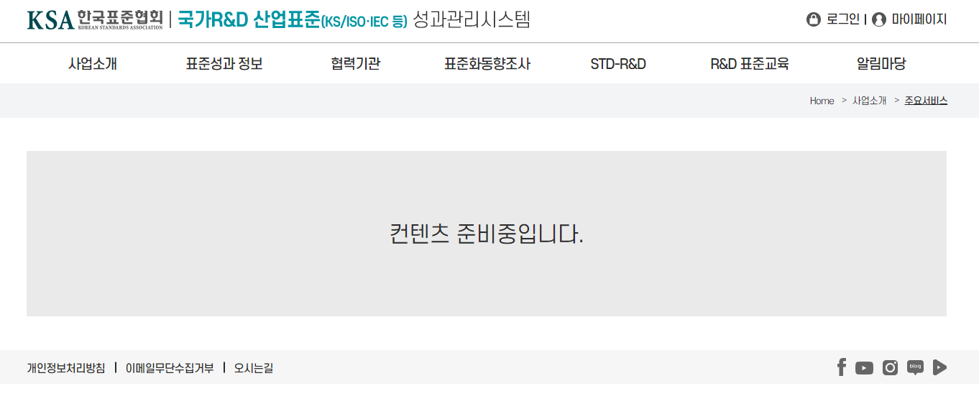
주요 서비스 내용 및 디자인 필요

Slide 6
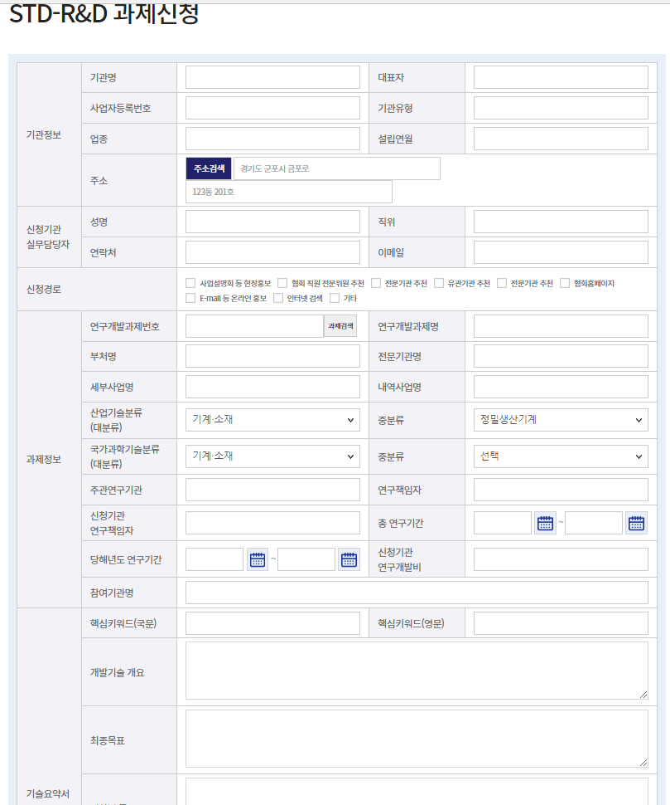
9월 29일 – STD-R&D 과제신청 수정
1. 설립연월 (전체 적용)
년 월로 입력
2. 신청기관 실무담당자 연락처
- 연락처(유선번호), 연락처(휴대전화) 로 입력
3. 과제조회 방안 확인 필요
- 과제 조회시 자동으로 채워지는 항목 확인
4. 기술요약서 핵심키워드, 참여기관명
- 항목삭제

Slide 7
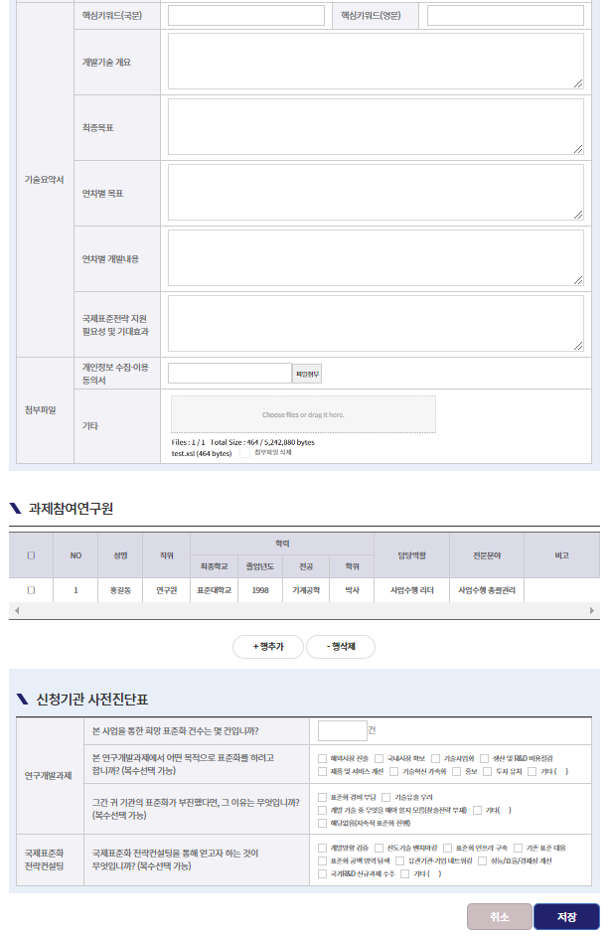
9월 29일 – STD-R&D 과제신청 수정
1. 작성요령 표기 요청
<작성요령>
ㅇ 신청 과제에 대하여 국제표준화전략컨설팅 사업 내에서 분석되어야 할 기술의 개요, 표준 개발 요구사항, 사업 참여 필요성 등 기재
ㅇ 필요시 추가 자료 첨부파일로 업로드
ㅇ 본 연구개발과제 기술요약서는 R&D수행협력기관 매칭시 공개되는 자료로 사용될 수 있음
2. 과제참여 연구원 문구 추가
* 연구개발과제 참여인력 중 표준화전략컨설팅 사업에 참여할 인력만 기재
3. 과제참여 연구원 동의란 생성
(입력방법 확인 필요 > 팝업?)
* 하기 참여인력은 표준화전략컨설팅 사업 수행을 위하여 사업 공고 사항에 동의하고 신청 과제에 대한 심사를 거쳐 최종 선정될 시, 동 사업의 제반 규정을 준수하면서 적극 참여할 것을 확약합니다.
* 개인정보 수집 동의 필요
4. 과제참여연구원 문구 수정
- 학력 > 최종학력
- (순서변경) 학위 > 전공 > 학교명 > 졸업연도
- 비고 입력란에 placeholder 추가
> 표준화기구 임원, 프로젝트 리더 수임 여부 또는 표준화 관련 교육(차세대 국제표준인력(KYP), 표준전문가 자격 등) 수료 여부 기재
5. 과제참여연구원 항목 삭제
- 전문분야
6. 사전진단표 항목 추가
- 본 사업을 통한 희망 표준화 기구는 어디입니까? (항목추가)

Slide 8
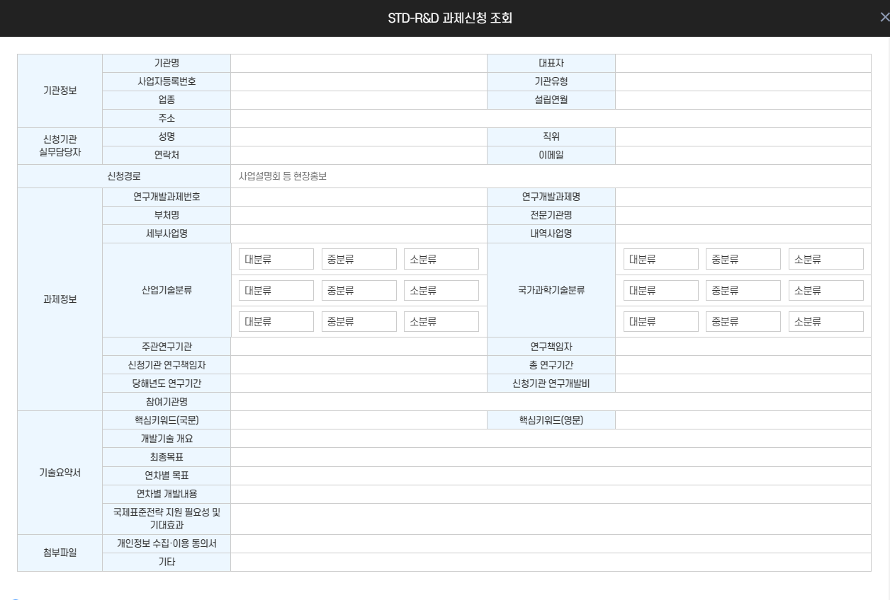
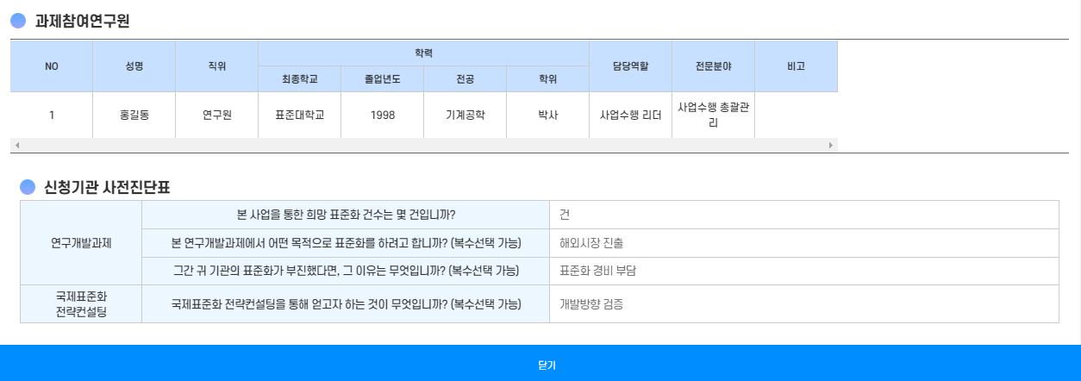
9월 29일 – STD-R&D 과제신청 조회
1. STD-R&D 과제 신청 조회
- 조회되는 화면에서는 기술 요약서 부분만 공개

